Slide 1

INFORMATIEHUISHOUDING
EN DUURZAME TOEGANKELIJKHEID
Themabijeenkomst Provero, 28 maart 2024
1. Handreiking DUTO Omgevingswet in zevenmijlslaarzen
2. Waar ga je bronnen vinden over informatiebeheer bij planvorming?
3. Afspraken intentieovereenkomst Regiosamenwerking Omgevingswet Utrecht
4. Dossier afspraken en procedures RUD Utrecht

Slide 2
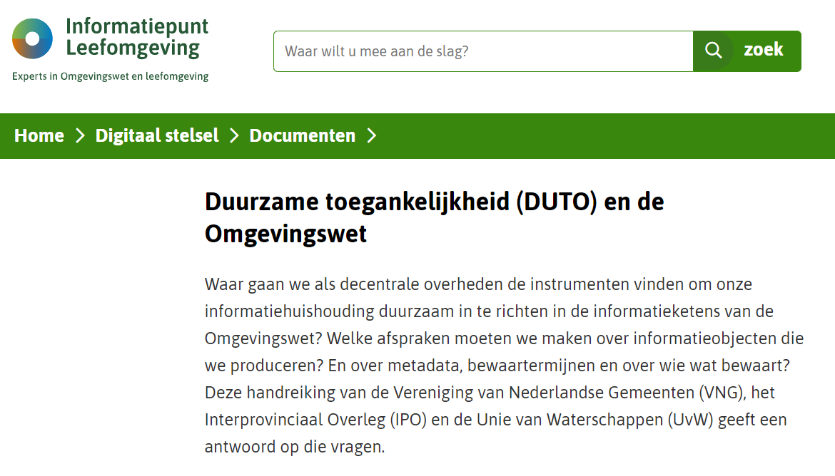

Slide 3
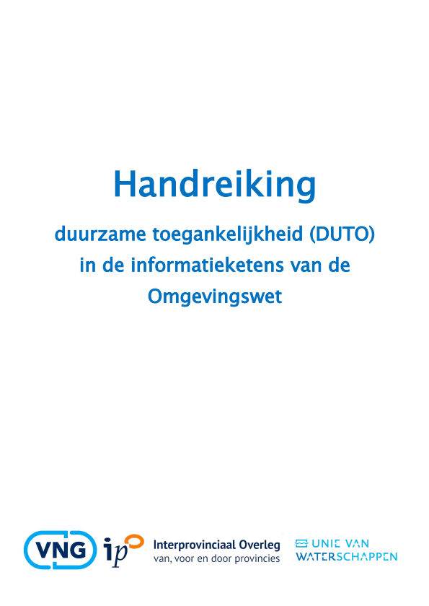


Slide 4
ONDERWERPEN IN HANDREIKING (OKTOBER 2021)
Onderwerpen
Interbestuurlijke afspraken
Interbestuurlijke standaarden (metagegevens)
Procesafhandeling
Versiebeheer en ‘tijdreizen’
Waardering en selectie (bewaartermijnen)
Toepasbare regels
Vindbaarheid, uitwisselbaarheid en openbaarheid
(Open) standaarden
Toegang en beveiliging
DUTO-eisen programmatuur
Waar moet ik specifiek op letten bij…
provincies?
gemeenten?
waterschappen?
veiligheidsregio’s?
omgevingsdiensten?
GGD’en?
archiefdiensten?

Slide 5
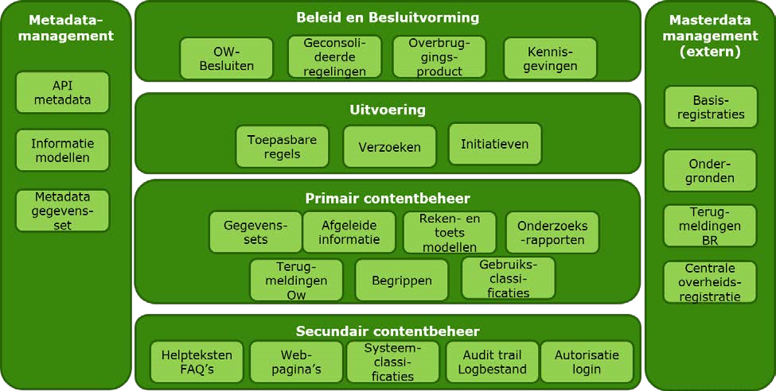
KADER O.A. GLOBAAL CONTENT RAAMWERK DSO (CGR)
Bron: Globaal Content Raamwerk, vastgestelde versie 1.0

Slide 6
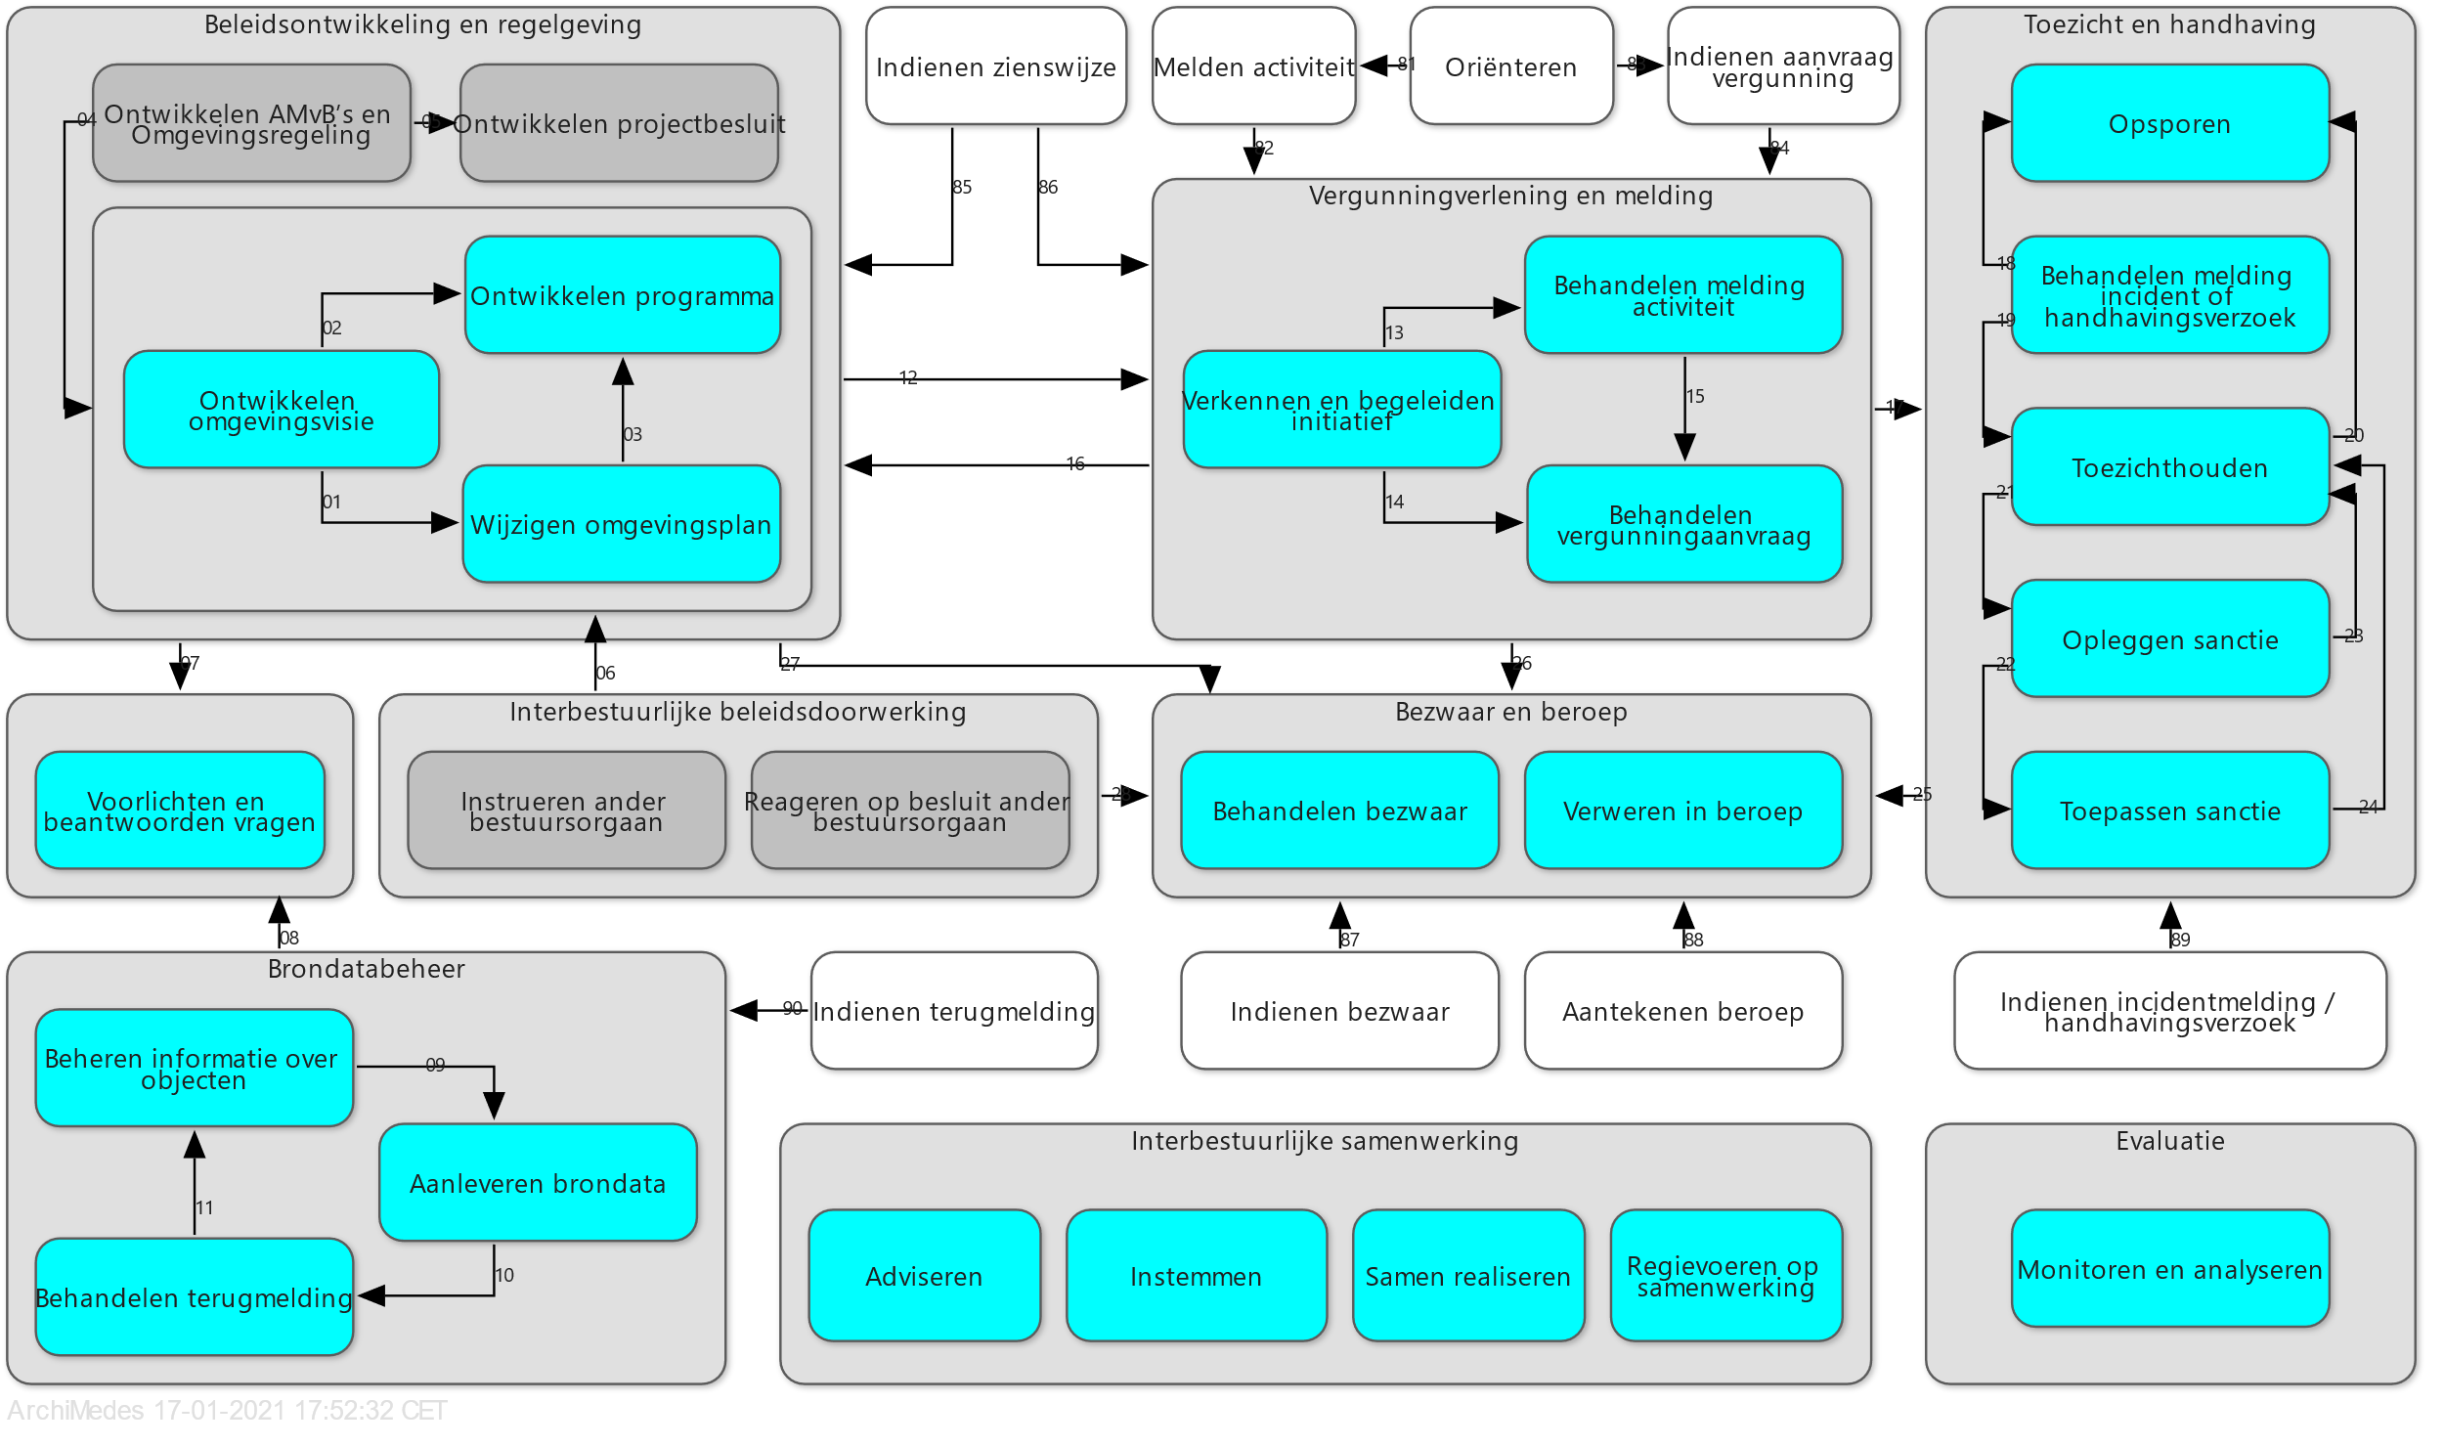
GEBRUIK VAN BEDRIJFSPROCESSEN / I-ZTC / I-PDC
Bron: GEMMA Online Bedrijfsprocessen Omgevingswet

Slide 7
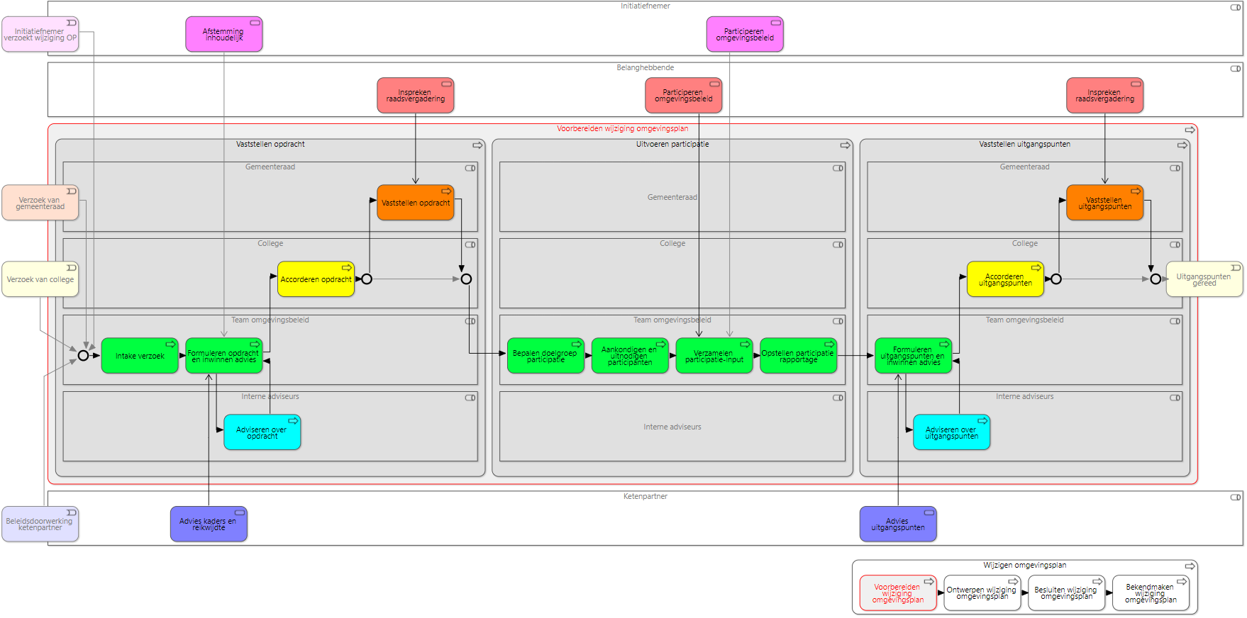
ARCHIVEREN: BEGIN ALTIJD BIJ JE PROCESSEN
Bron: GEMMA Online Bedrijfsproces ‘Voorbereiden wijziging omgevingsplan’

Slide 8
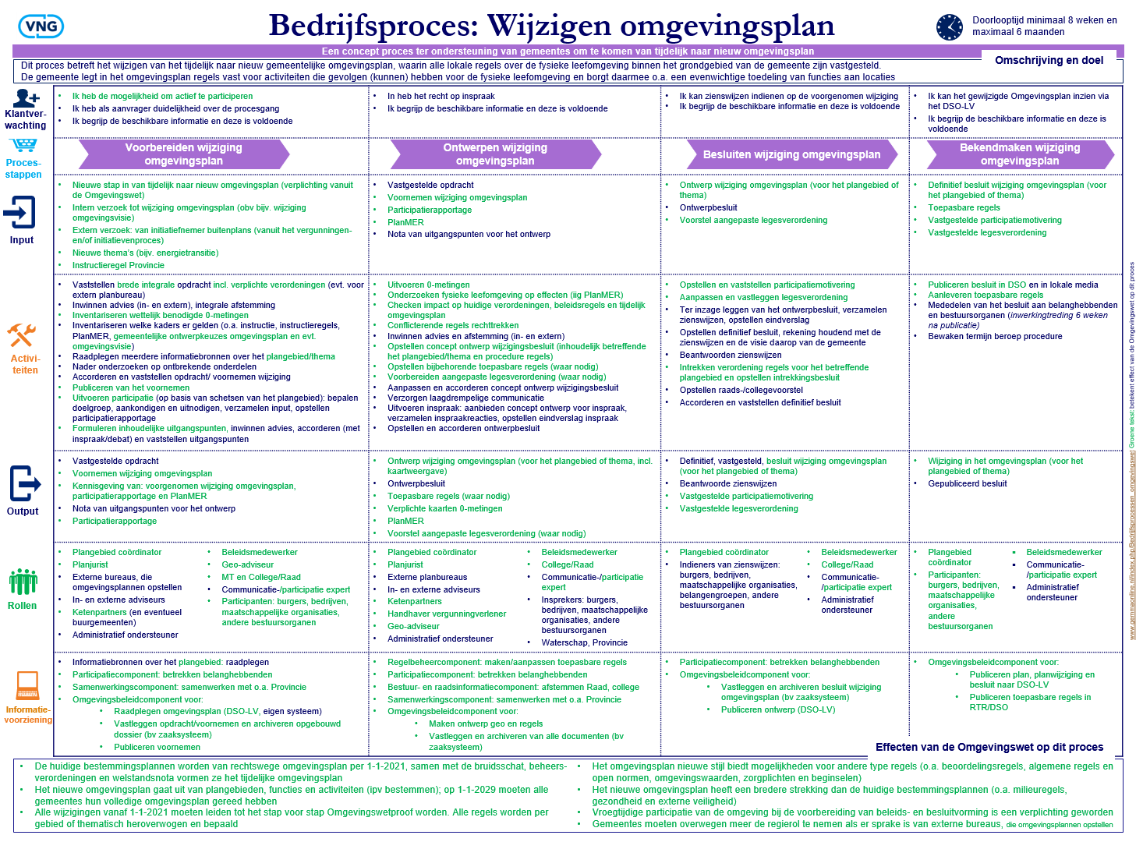
Bron: Werkende processen, VNG

Slide 9
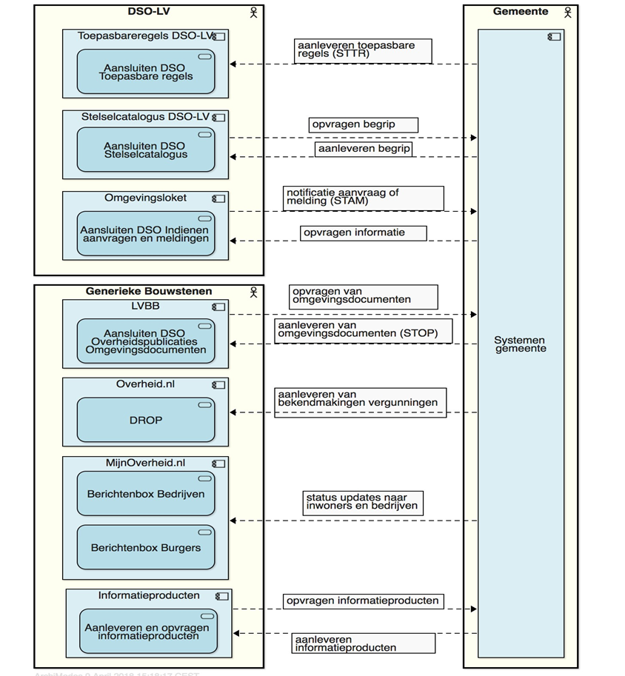
LET OP
INTERACTIES
MET
LANDELIJKE
VOORZIENINGEN
Bron: Provero presentatie 29 mei 2018
Bas Hoondert Han Wammes, VNG Realisatie

Slide 10
CHECKLIST: WAT MOET JE DOEN, WAAR KUN JE HET VINDEN
A | Algemeen
B1 | Verantwoordelijkheden en interbestuurlijke samenwerking
B2 | Volledigheid
B3 | Authenticiteit
B4 | Metagegevens
B5 | Waardering en selectie
B6 | Vindbaarheid en uitwisselbaarheid
B7 | Toegang en beveiliging
B8 | Formaten en standaarden voor toegankelijkheid
B9 | Programmatuur

Slide 11
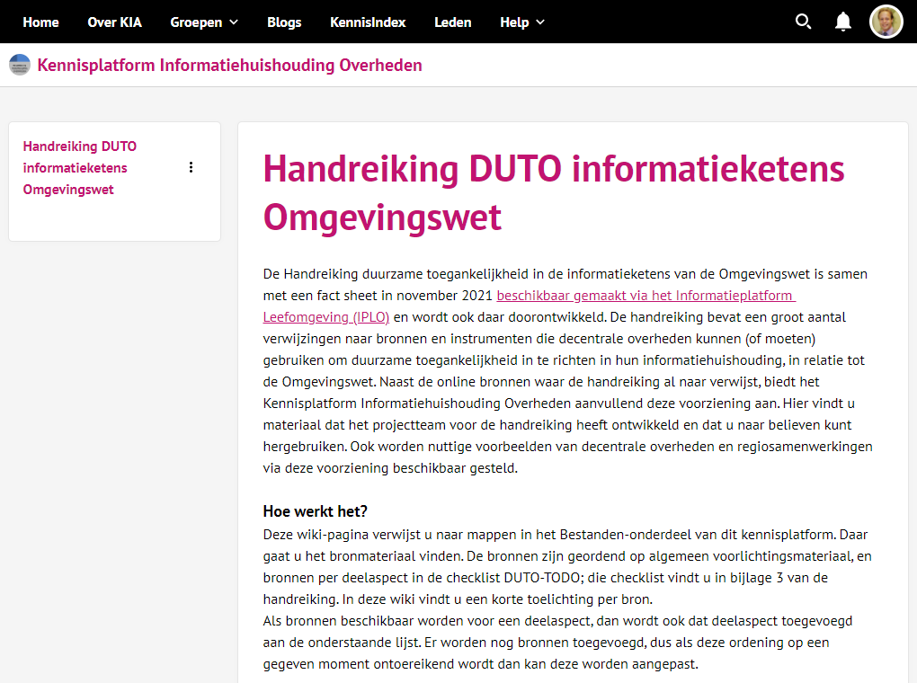
MEER KENNISBRONNEN, PRESENTATIES EN WEBINARS
kia.pleio.nl ► Groepen ► Kennisplatform Informatiehuishouding Overheden ► Wiki’s

Slide 12
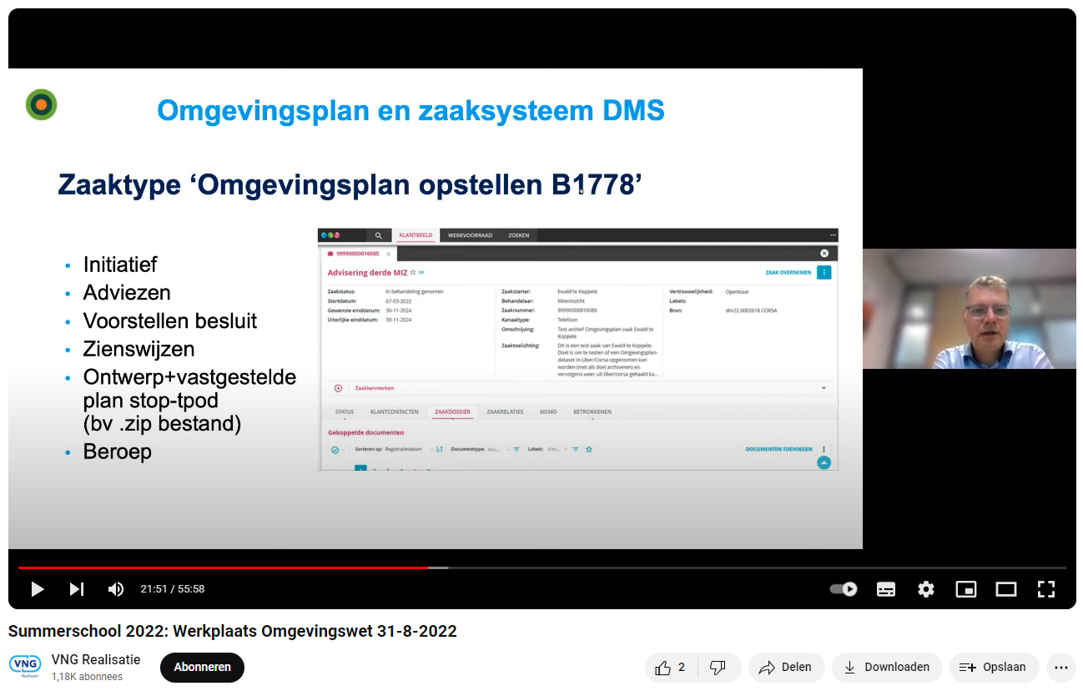
BIJVOORBEELD EWALD TE KOPPELE OVER PLANPROCESSEN
19 mei 2022 Regiosamenwerking Omgevingswet Utrecht
31 augustus 2022 Summer School VNG Grip op Informatie

Slide 13
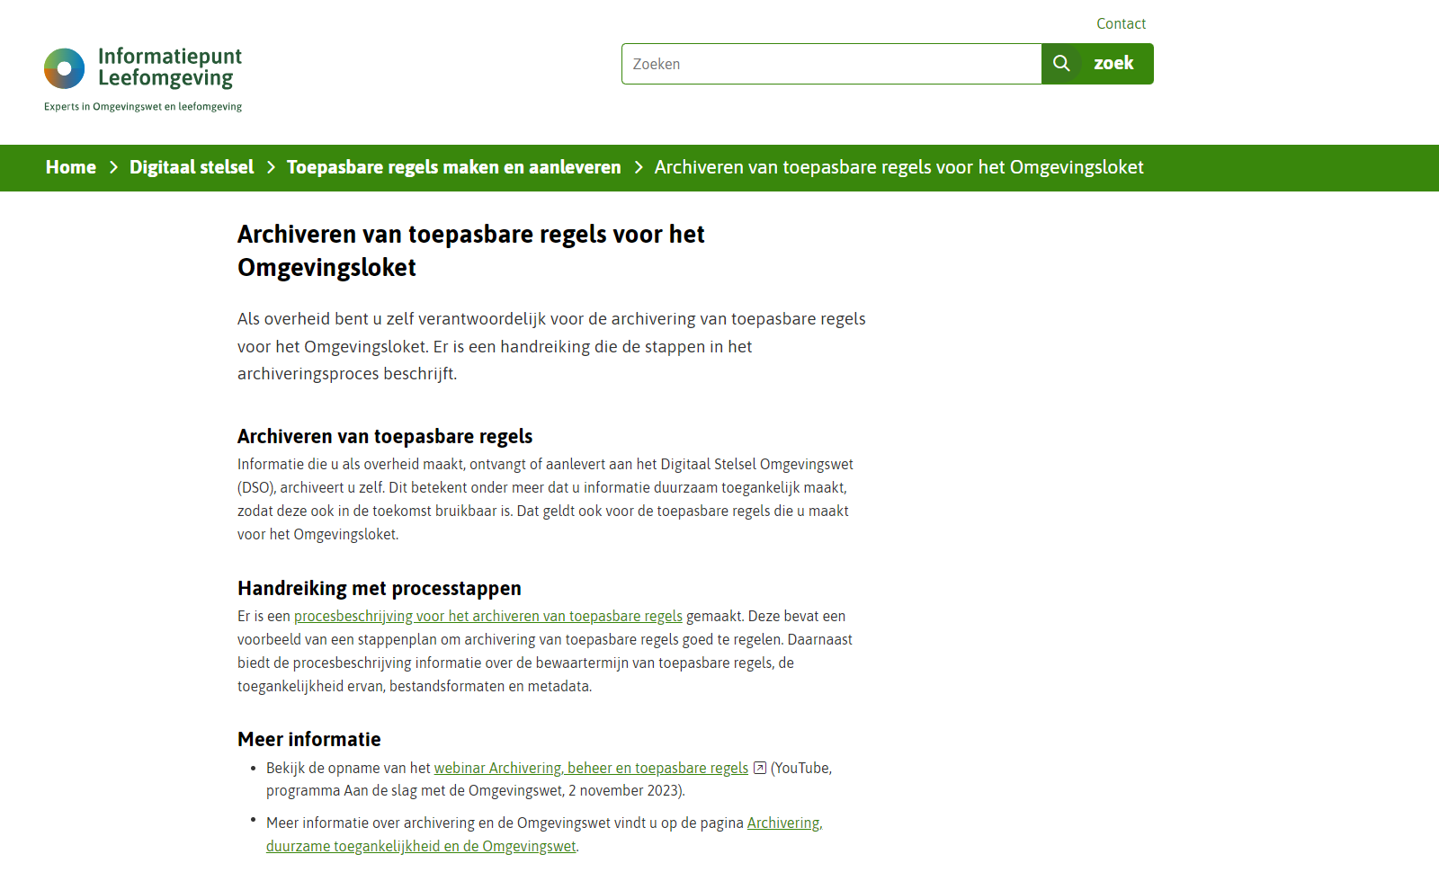
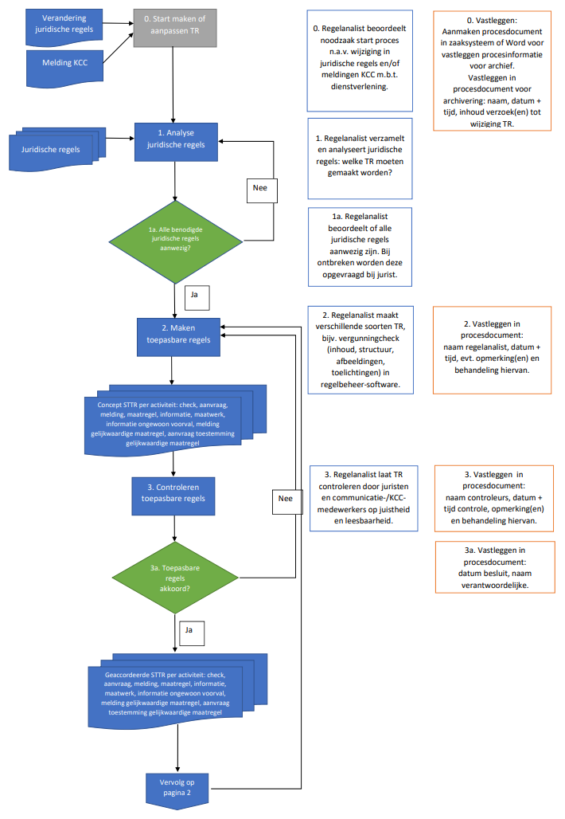
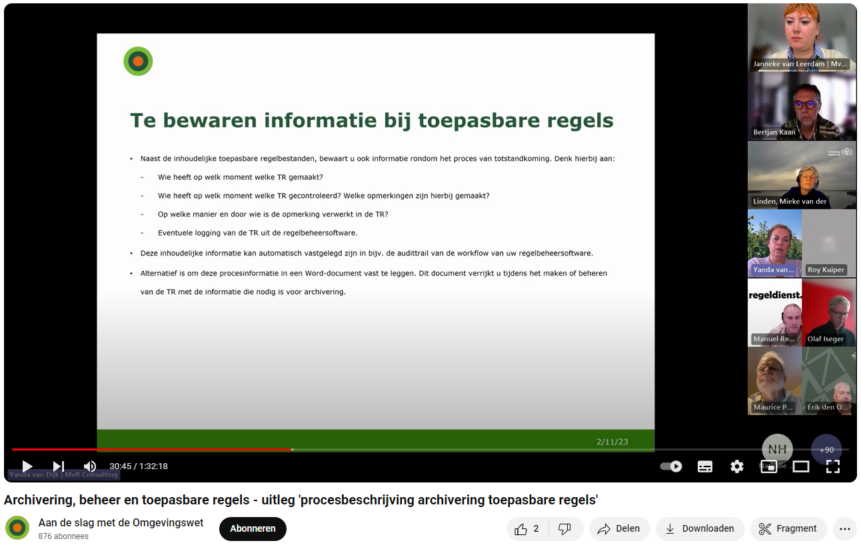

Slide 14
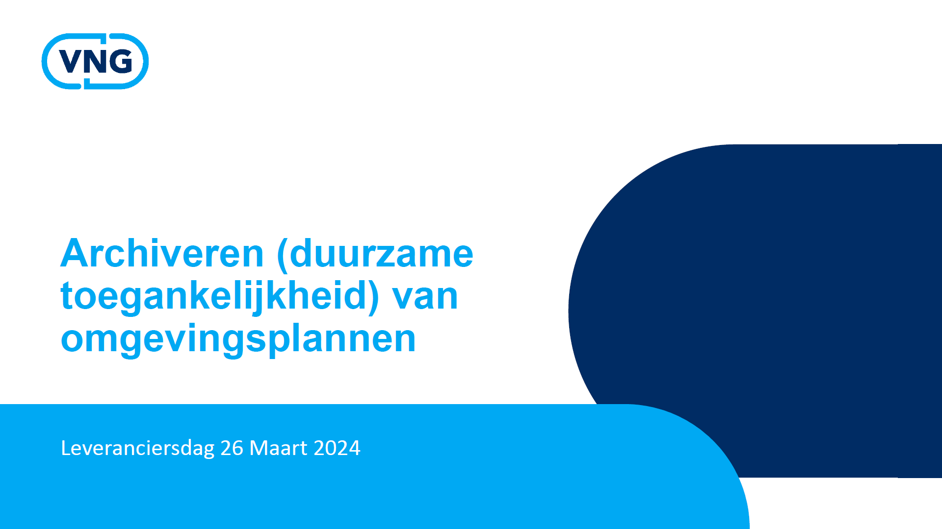
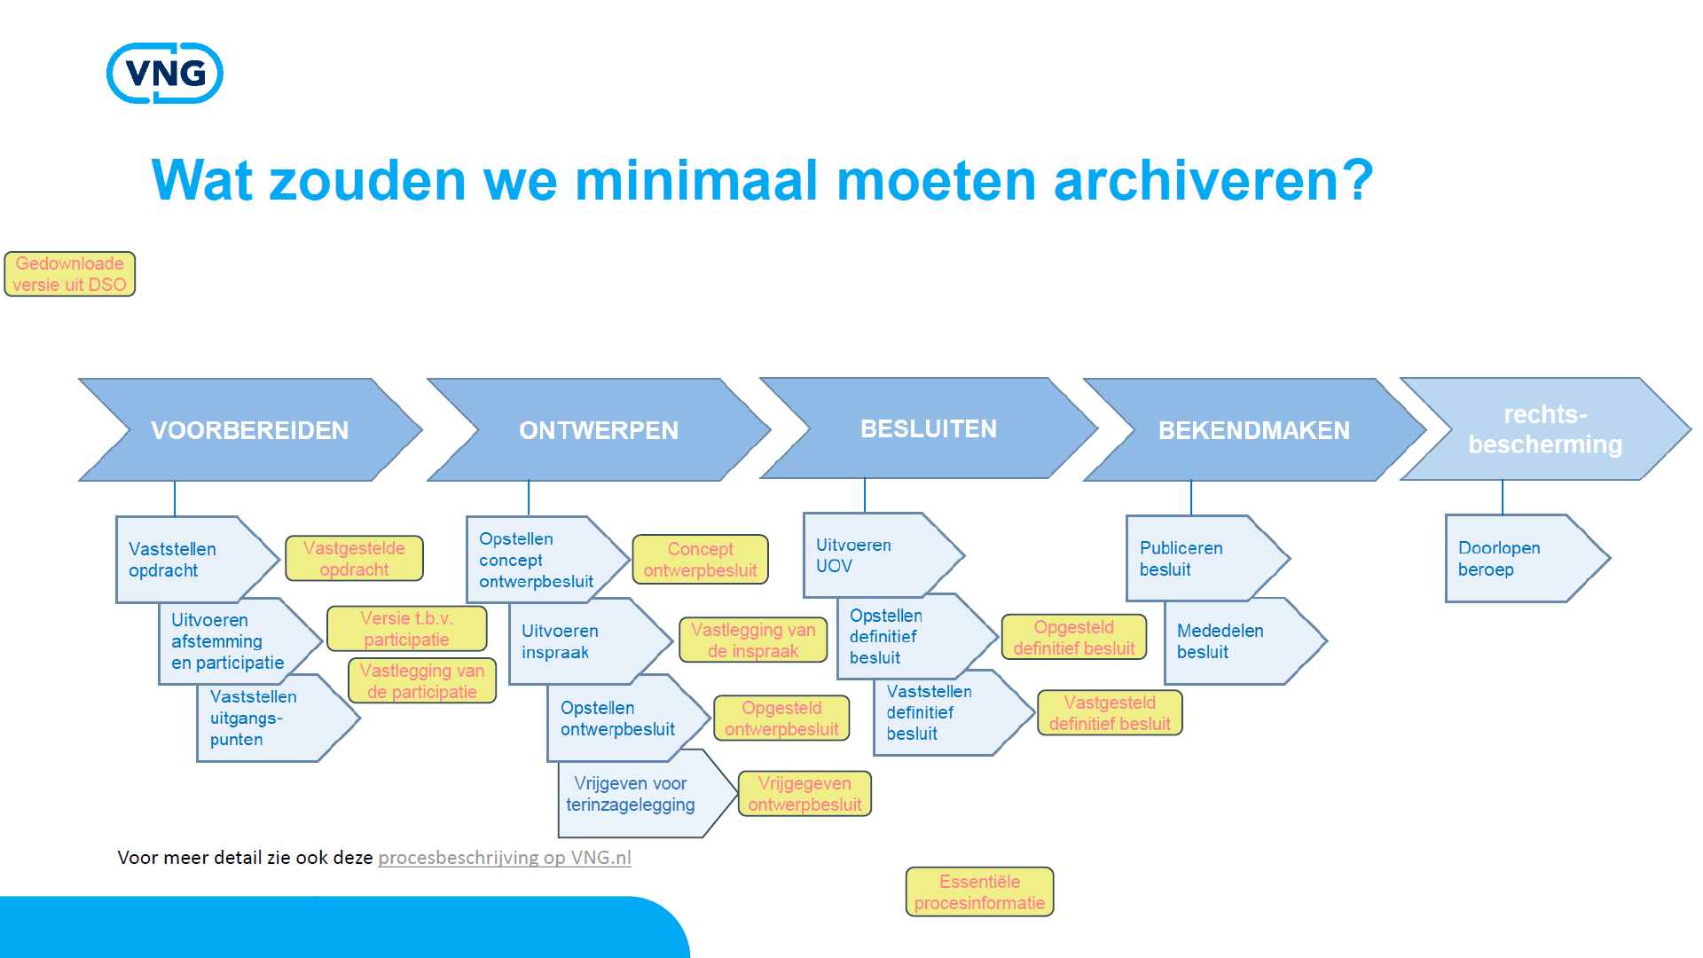
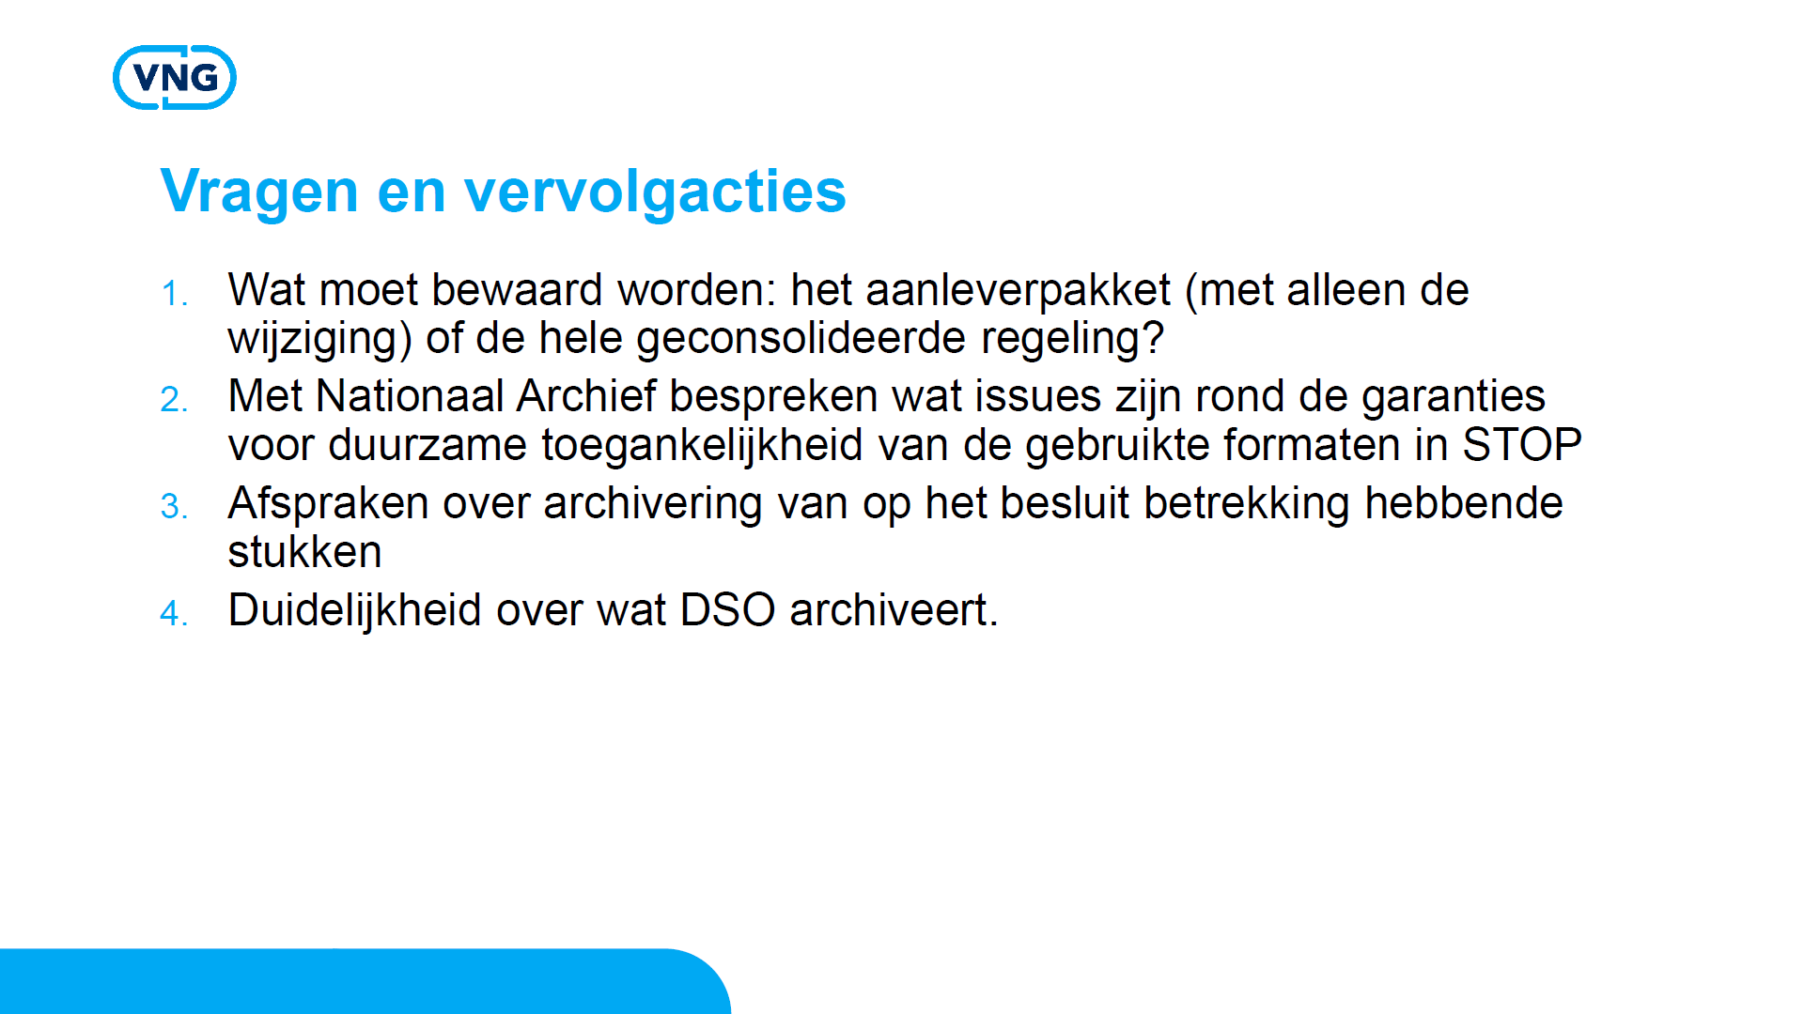
Link naar de procesbeschrijving is naar deze bron:
https://vng.nl/sites/default/files/2022-09/Proces-wijzigen-van-het-omgevingsplan.pdf
Vragen?  niek.pluijmert@vng.nl

Slide 15
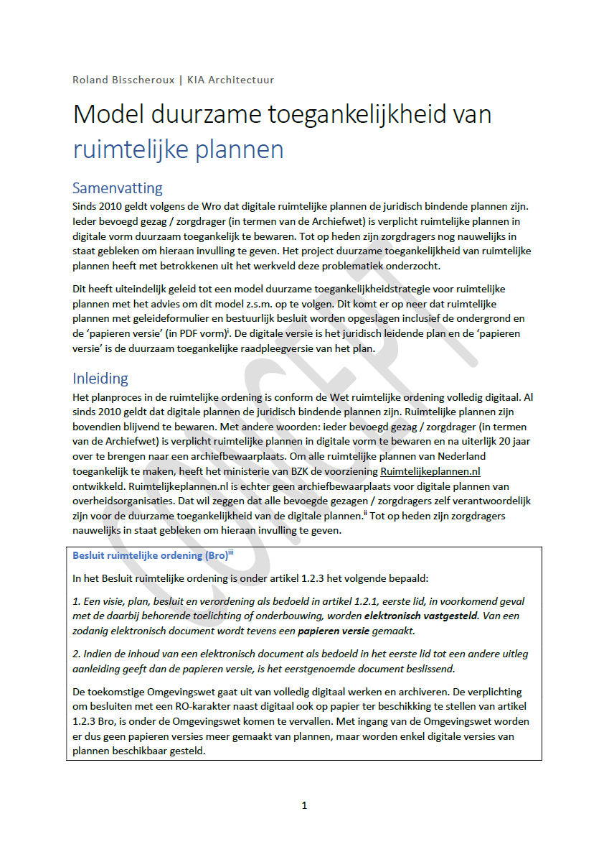
OOK NOG
AANKOMEND
+ ARTIKEL
CONGRESBUNDEL
PROVERO

Slide 16
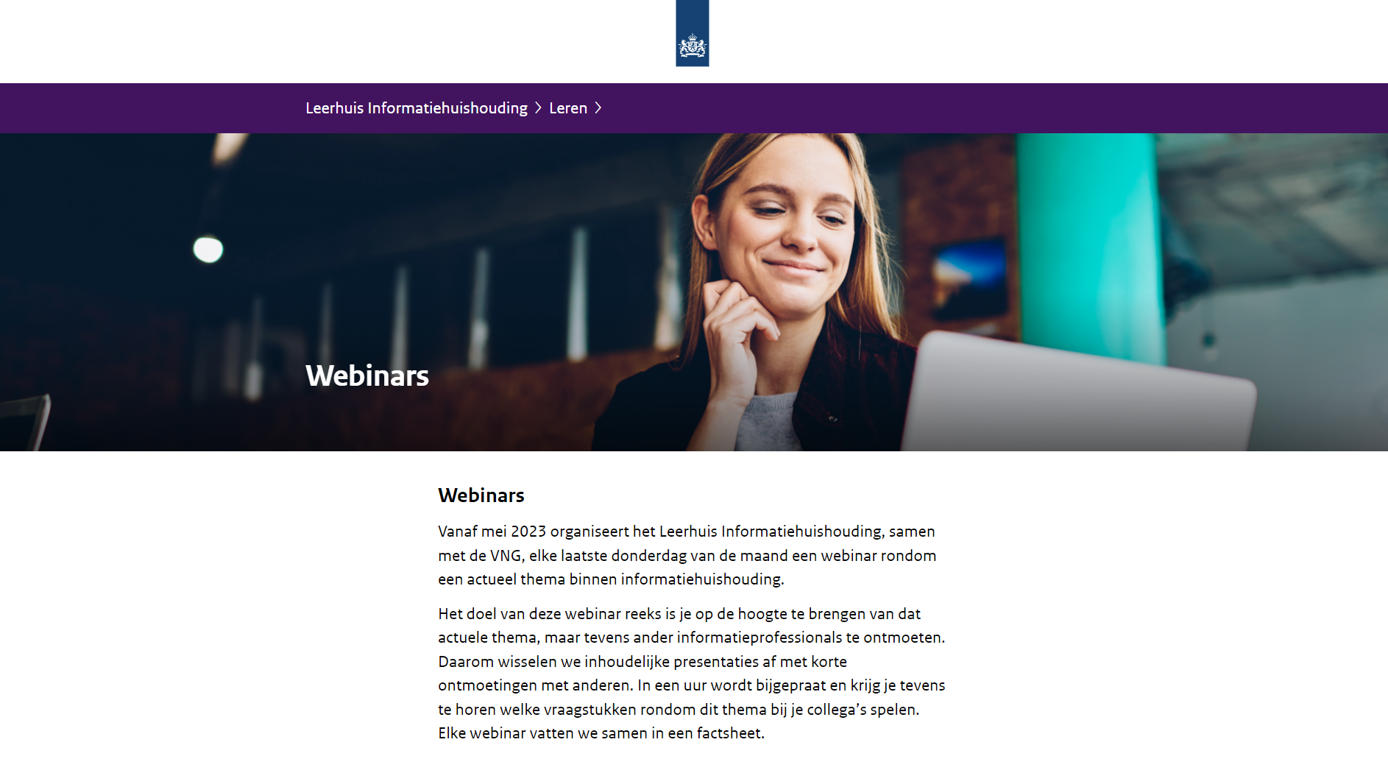
27 JUNI WEBINAR
OMGEVINGSWET

Slide 17
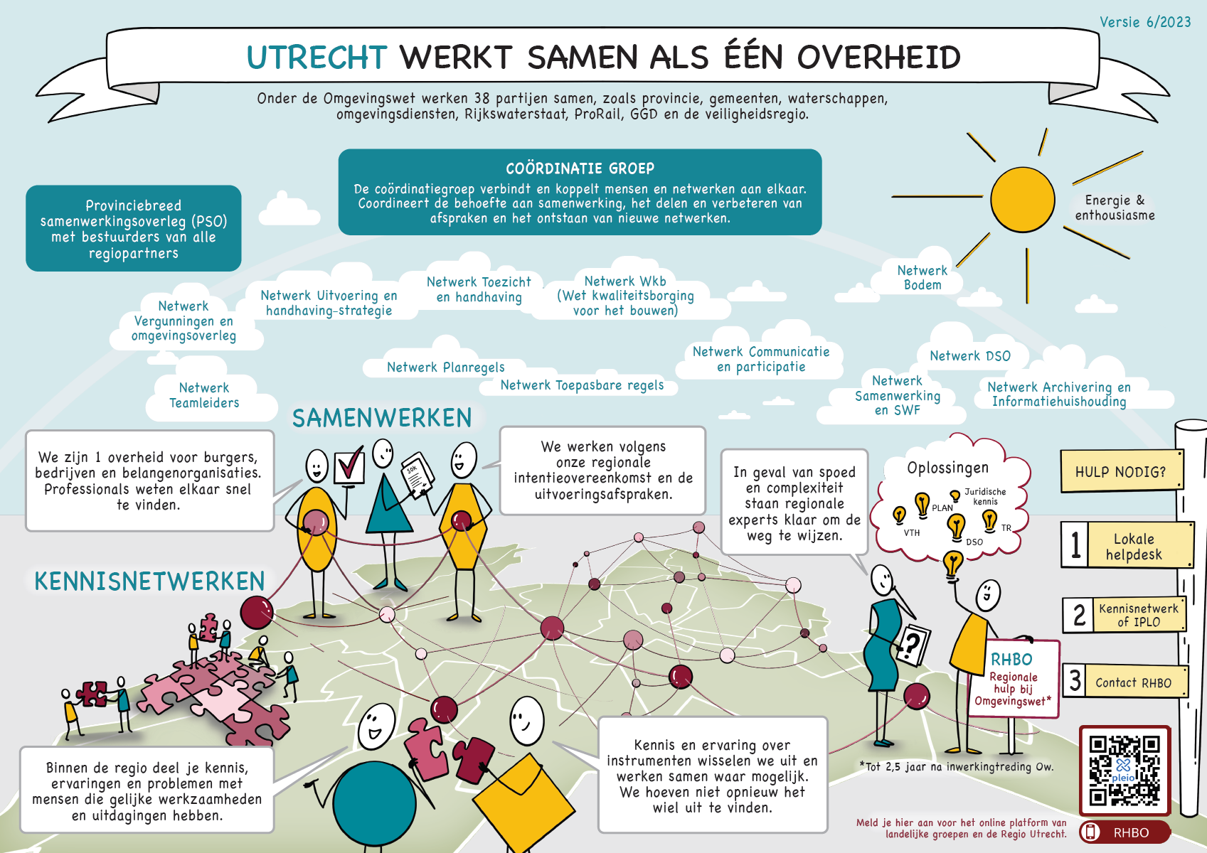

Slide 18
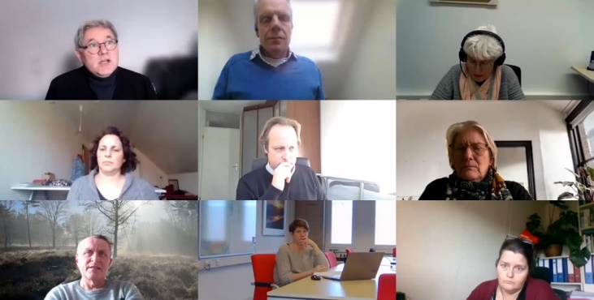
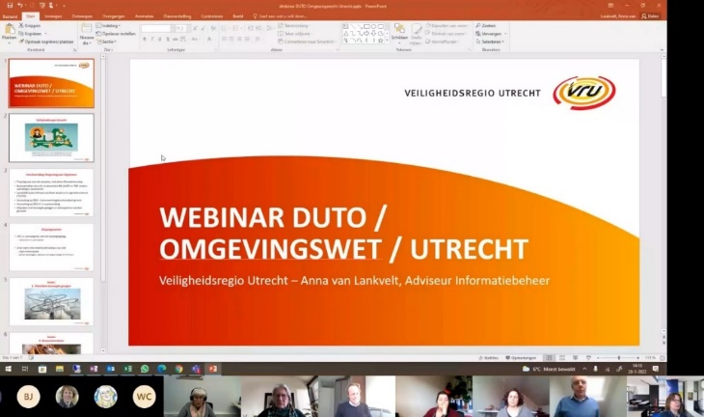
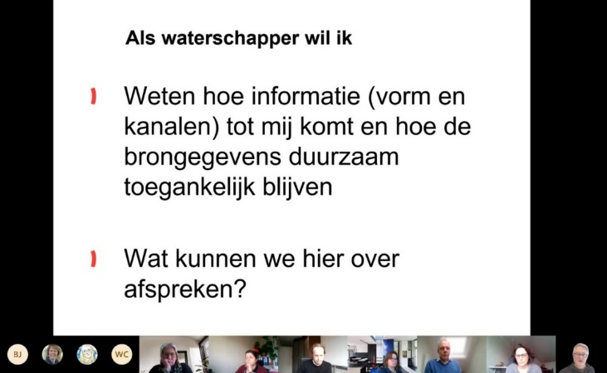
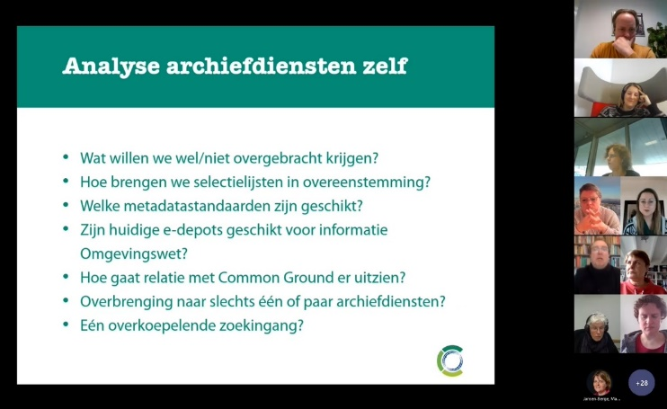
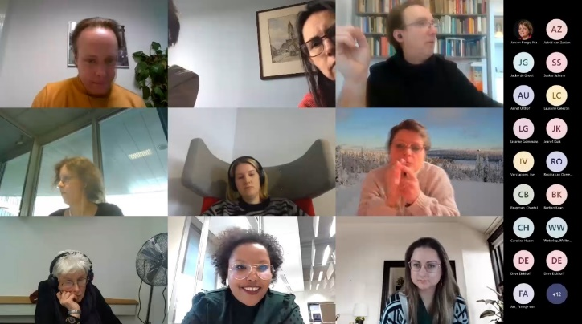
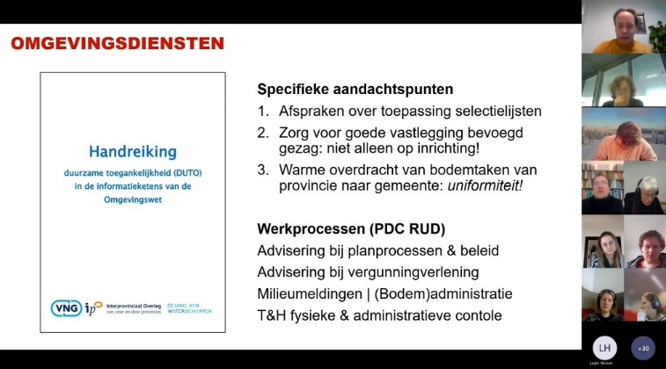
VANAF JUNI 2021: BRONNEN REGIOSAMENWERKING OP KIA-SITE
22 januari 2022
Waar krijg ik als provincie, gemeente, veiligheidsregio etc. buikpijn van?
19 mei 2022
Werkplaats DUTO Aan de slag, archivering omgevingsplannen
9 maart 2023
“Wat moeten we met elkaar afspreken, wat heb ik als gemeente nodig?”
9 mei & 4 juli 2023
Online vragenuren DAP, RHBO, bodem-infobestanden, controle-afspraken
14 september 2023
procescontrole in Stichtse Vecht, afspraken veiligheidsregio & gemeente

Slide 19
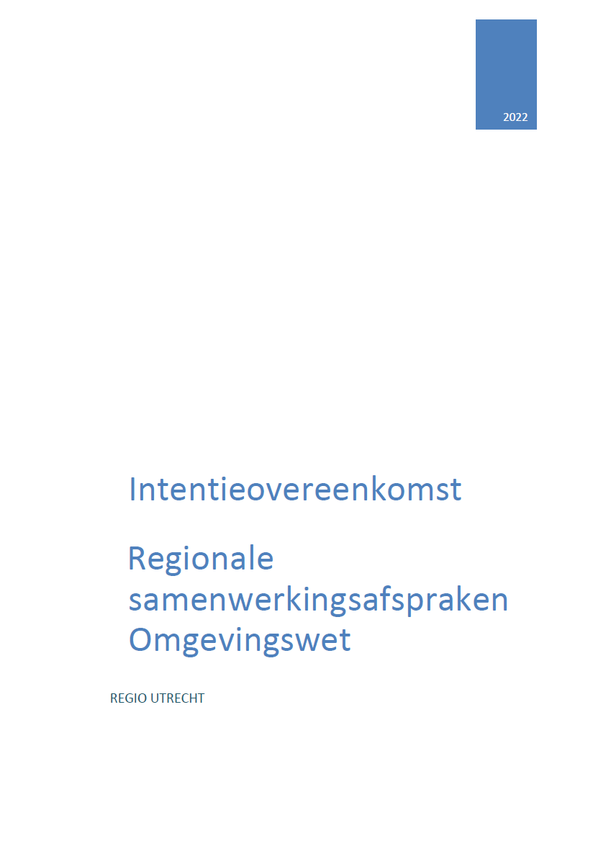

INTERBESTUURLIJKE AFSPRAKEN IN UTRECHT

Slide 20
INTENTIEOVEREENKOMST EN WERKAFSPRAKEN
Uitgangspunt 3 in considerans Intentieovereenkomst:
“Partijen […] onderkennen
het gezamenlijk belang van
een goed onderling afgestemde informatiehuishouding
voor een goede samenwerking”
Afspraken op onderwerpen:
Archief en informatiehuishouding
Bodem
Financiële arrangementen
ICT en informatievoorziening
Leges
Omgevingsoverleg
Omgevingsvergunning
Overdracht van de bevoegd gezagtaken
Rechtsbeschermingsprocedures, aansprakelijkheid, nadeelcompensatie
Toezicht en handhaving

Slide 21
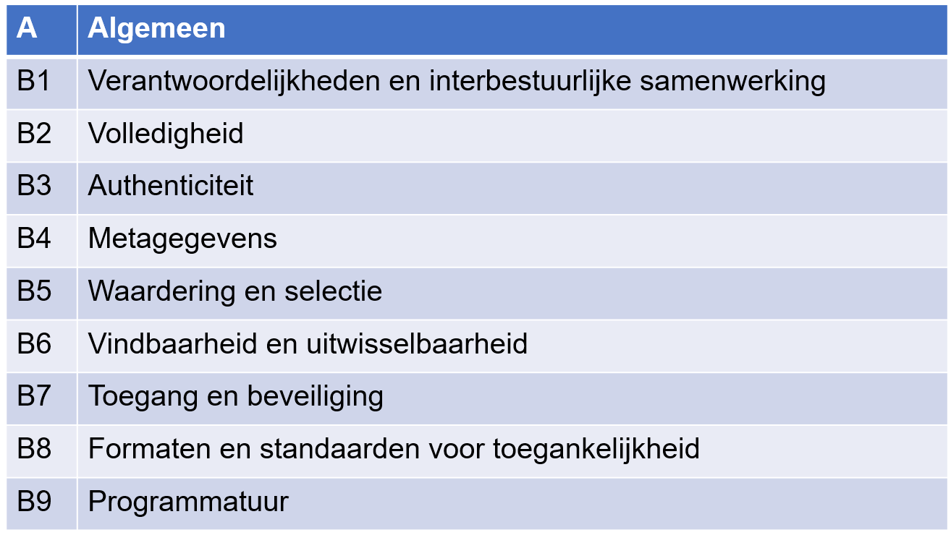
INTENTIEOVEREENKOMST WERKAFSPRAKEN
VAN AFSPRAKEN NAAR DAP
a. We maken onderling afspraken.
Op basis van dezelfde principes.
In een model ‘dossier afspraken
en procedures’ (DAP).
b. DAP ingebed in de bredere
samenwerkingsafspraken.
DAP wordt regionaal actueel en
volledig gehouden.
c. We toetsen periodiek (bv. elk jaar)
of alles nog klopt, aan de hand van
DUTO-TODO checklist.
a. Uitwisseling zo uniform mogelijk, met behoud organisatie-eigen inrichting.
Aanpassingen in model voeren we allemaal door.
b. Regieorganisatie (RHBO) houdt model actueel en verzorgt kennisontwikkeling.
Terugkoppeling over model-DAP bij toetsing (checklist) is geborgd.
c.

